Slide 1

VZDĚLÁVACÍ MATERIÁL kód:
Název | Sedmikráska chudobka
Anotace | Nové učivo
Autor | Mgr. Zuzana Šmerdová
Očekávaný výstup | Žák zná základní údaje, pozná rostlinu v přírodě
Speciální vzdělávací potřeby | Ne
Klíčová slova, pojmy | Sedmikráska, stvol
Vzdělávací oblast | Člověk a jeho svět
Druh učebního materiálu | DUM
Cílová skupina | Žáci
Stupeň a typ vzdělávání | I. stupeň, základní vzdělávání
Ověřeno dne | 26.11.2014
Třída | 4. ročník
Předmět | Přírodověda
Učitel | Mgr. Zuzana Šmerdová

Slide 2
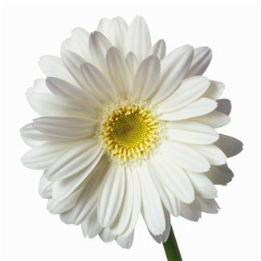
SEDMIKRÁSKA CHUDOBKA
Bylina
Vytrvalá
Kvetoucí
Planá

Slide 3
Stavba těla:
a) kořeny
b) stonek = stvol
c) listy – tvoří přízemní růžici listů
d) květy – tvoří květenství
- jsou drobné, bílé nebo narůžovělé.
Kvete na jaře a na podzim.
Výskyt – kolem cest, na zahrádkách, v sadech,
na loukách i na mezích.
Význam – je léčivá rostlina.

Slide 4
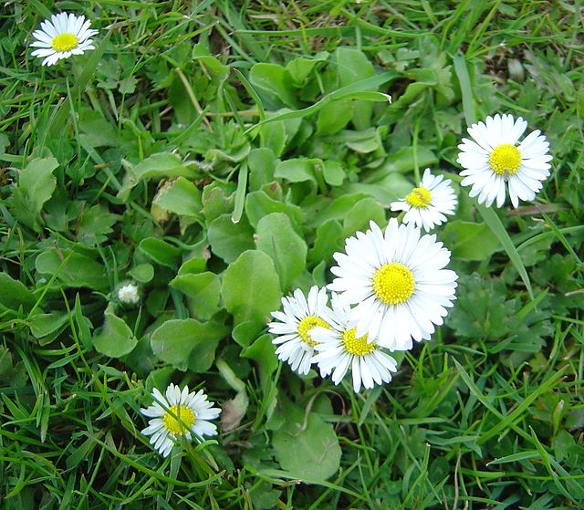
Rostliny

Slide 5
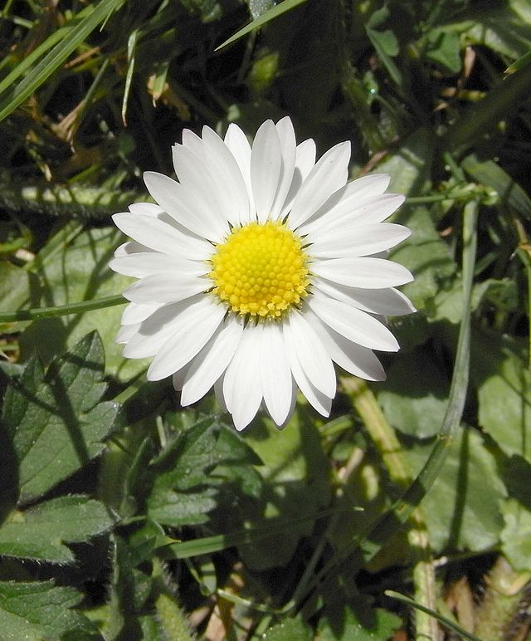
Květ

Slide 6
http://officeimg.vo.msecnd.net/en-us/images/MH900427717.jpg
Použité zdroje :
http://upload.wikimedia.org/wikipedia/commons/thumb/8/8c/Bellis_perennis_dsc00906.jpg/640px-Bellis_perennis_dsc00906.jpg
http://upload.wikimedia.org/wikipedia/commons/thumb/4/49/A_G%C3%A4nseblk%C3%BCmchen_45be_1.jpg/640px-A_G%C3%A4nseblk%C3%BCmchen_45be_1.jpg

